Slide 1
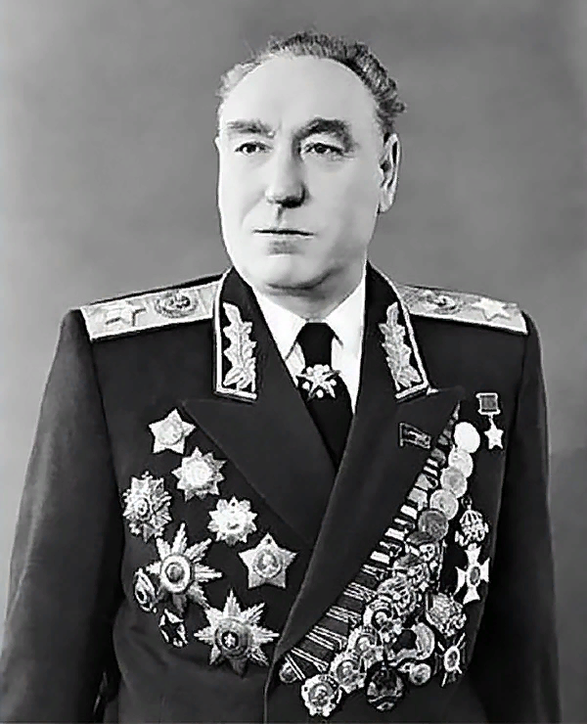
Бирюзов Сергей Семёнович

Slide 2
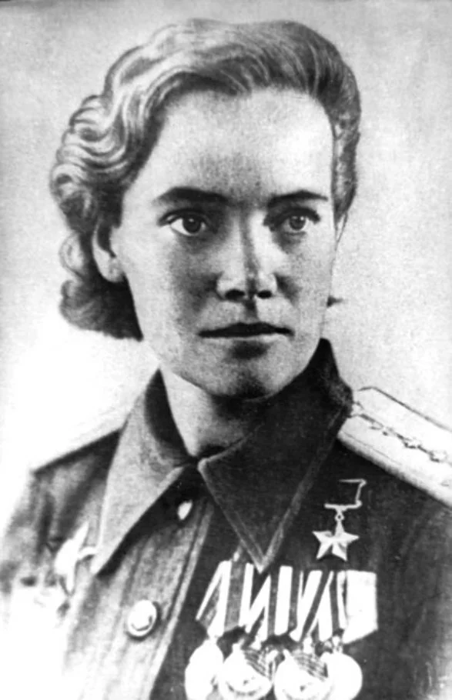
Зубкова Антонина Леонтьевна

Slide 4
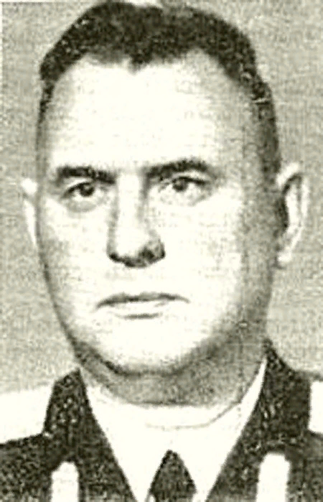
Стройков Николай Васильевич

Slide 5
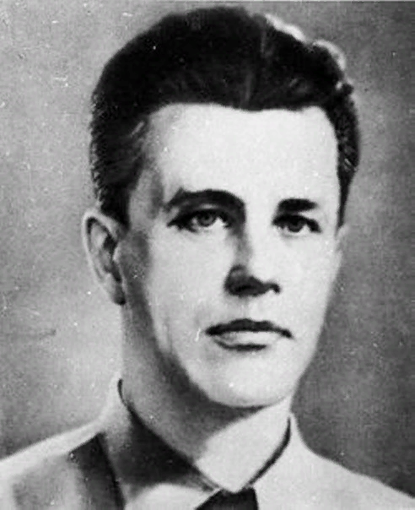
Полетаев Федор Андрианович

Slide 7
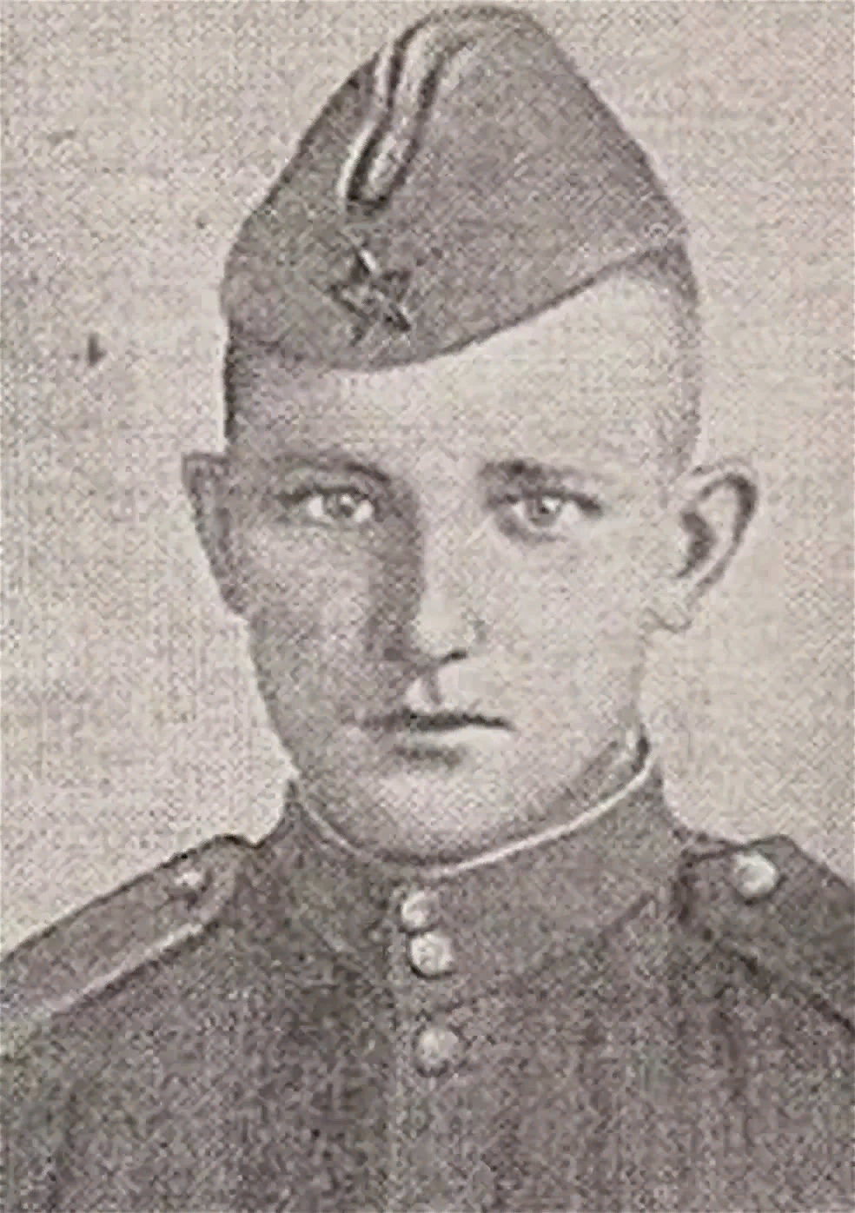
Фирсов Александр Яковлевич

Slide 8
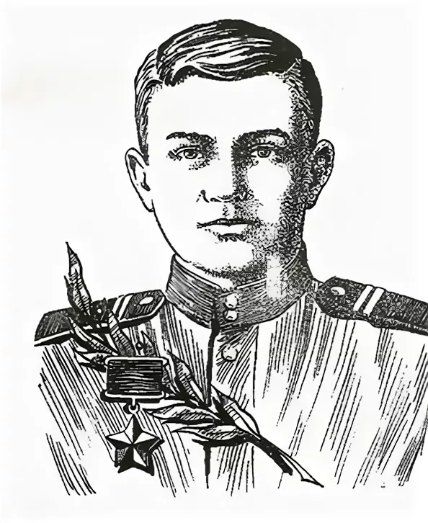
Каширин Алексей Иванович

Slide 9
